Slide 1
Урок родного русского языка 3 «а» класс
У земли ясно солнце,
у человека- слово
Учитель начальных классов
Тюлина Н.а.
МБОУ Новоликеевская СШ
2021

Slide 2
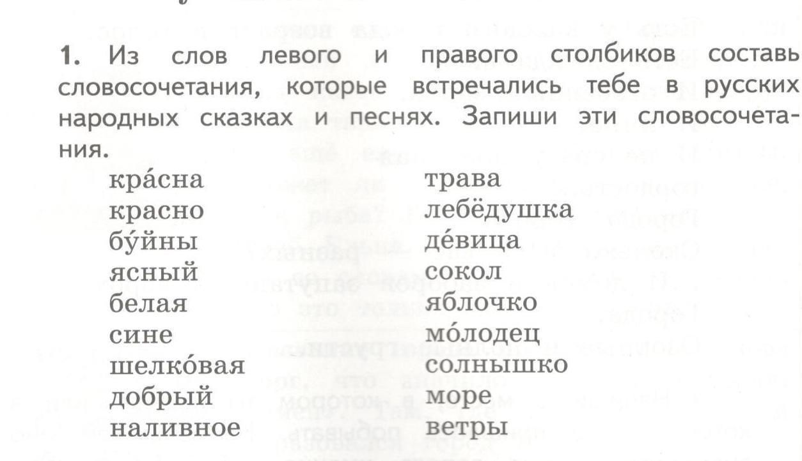
Составь пары с.78

Slide 3
Проверим

Slide 4
Результаты опроса учащихся 2-5 классов
понимают
Выводы: Хорошо: большинство учащиеся 2-5 классов ______________
роль чтения для _______________ речи. _____________, что
русские народные песни, сказки и пословицы - это культура и
богатство языка.
Плохо: культура речи к пятому классу ___________________.
Ученики чаще говорят __________________ слова.
развития
Считают
снижается
ругательные

Slide 5
Влияние Интернета и сотовых телефонов на речь
Богаче:
Появляются новые вещи,
а с ними и новые слова
Страна стала больше, значит, и говорим больше
Интернет помогает узнать о чём-либо
Стали больше переписываться
Беднее:
Стали меньше читать
Стали меньше общаться, сидим в телефонах
Мало говорим из уст в уста
Забываем слова
В речи стало много английских слов

Slide 6
Какую проблему необходимо решать?
Загрязнение русского языка.
Потеря культуры и богатства.

Slide 7
Информационный проект: «Родное слово»
Что делать - чтобы решить проблему русского языка
в нашей школе?

Slide 8
Информационный проект: Стенгазета «Родное слово»
Цель: привлечь внимание учащихся нашей школы к проблеме снижения культуры речи. Помочь осознать, что русский язык нужно беречь.
Задачи:
- Сделаем ..................... своими руками.
- Изучим материал учебника и выберем
информацию….
- Украсим стенгазету…
- Будем работать…
стенгазету
для написания статьи
рисунками
старательно, дружно

Slide 9
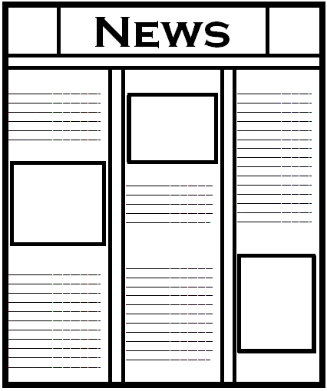
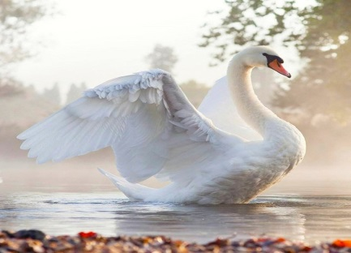
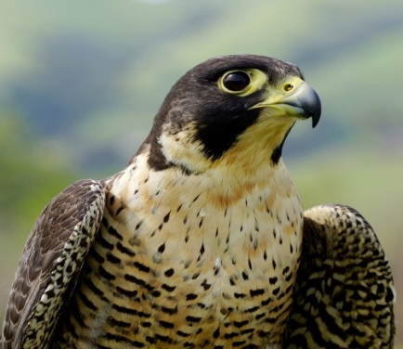
Назовите части газеты
Родное слово
Группа № 3
Группа № 1
Слово
Группа № 2

Slide 10
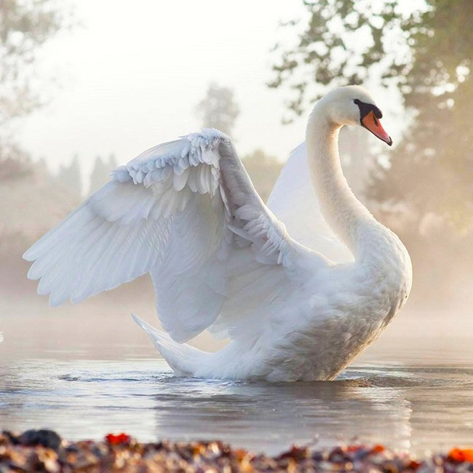
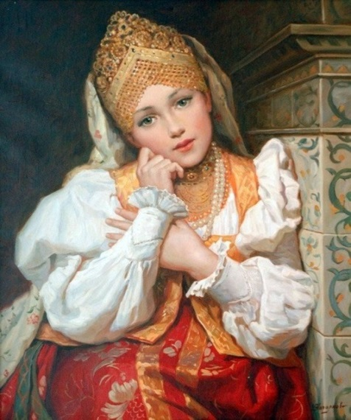
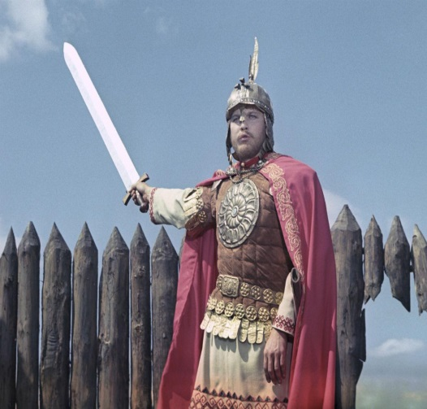
Варианты заданий
Группа 1.
Группа 2.
Группа 3.
Пословица - недаром молвится
Анкета,
Таблица результатов
Выводы
Будем любить и беречь нашу русскую речь!

Slide 11
Самооценка
1. Урок был … | Интересным Скучным
2. Работать над проектом … | Лучше в группе Лучше одному
3. Я работал над проектом … | От начала до конца Не всегда
4. Отбирать материал для проекта … | Я научился Для меня это трудно
5. Результатом своей работы на уроке … | Я доволен Не доволен

Slide 12
Рефлексия

